Slide 1
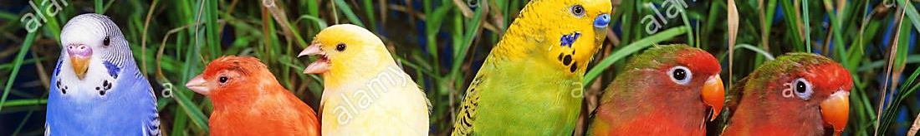
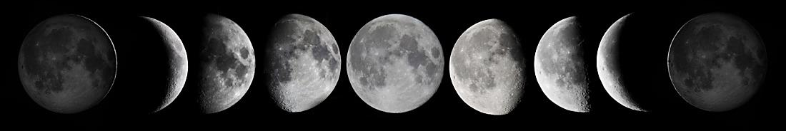
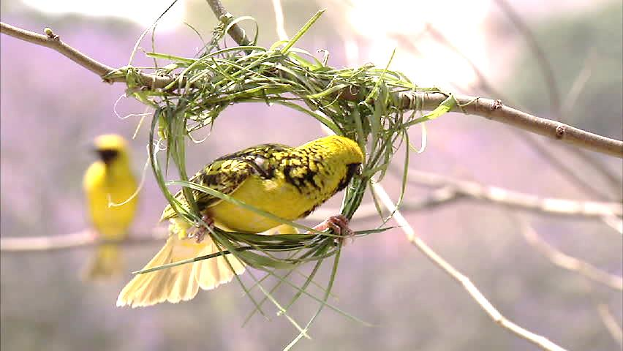
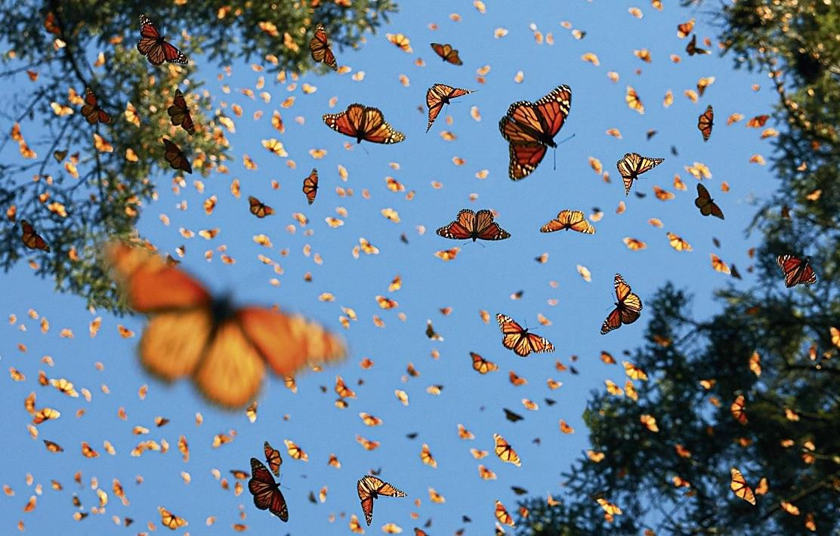
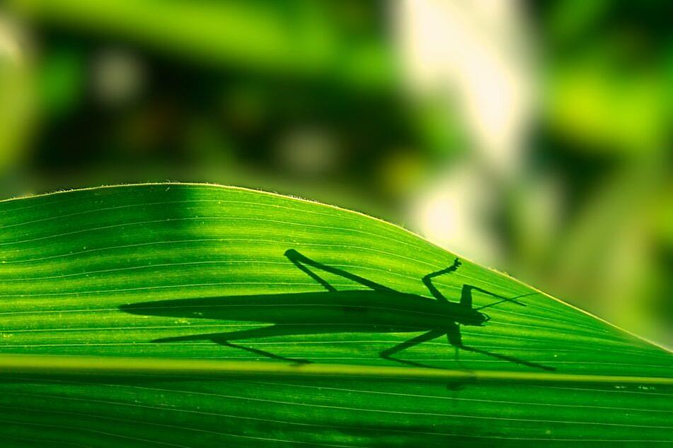
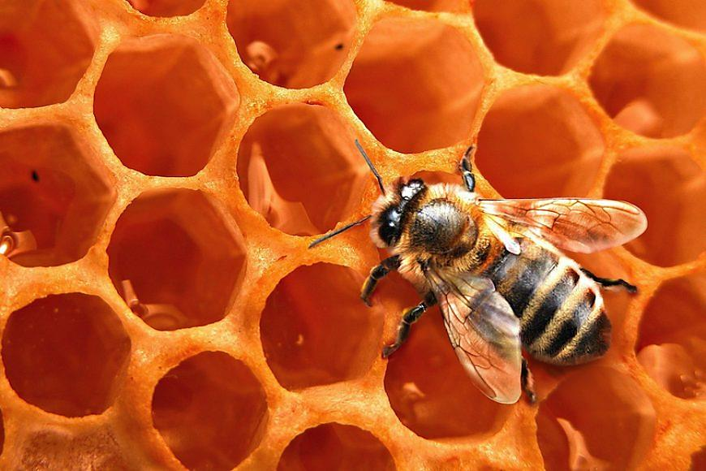
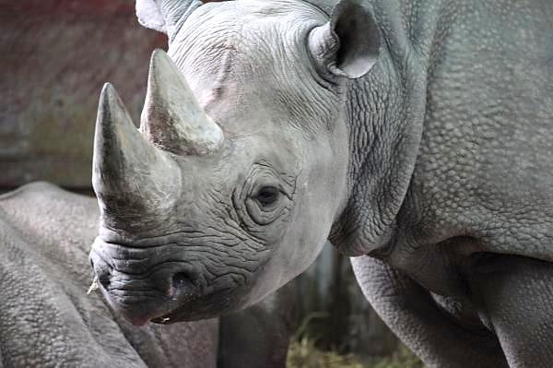
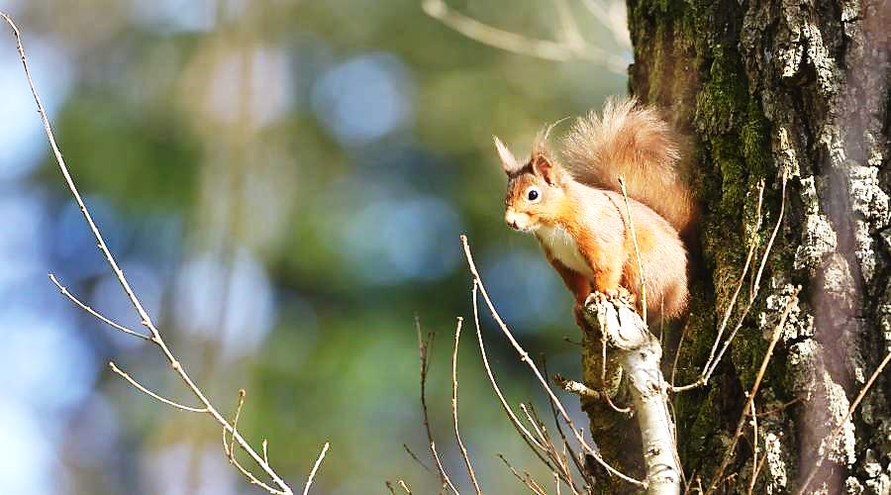
Student:
Păuna Andra Daiana
Prof. univ. dr.
Crenguța Lăcrămioara Oprea
Curs:
Teoria inteligențelor multiple
Inteligențele
naturii

Slide 2
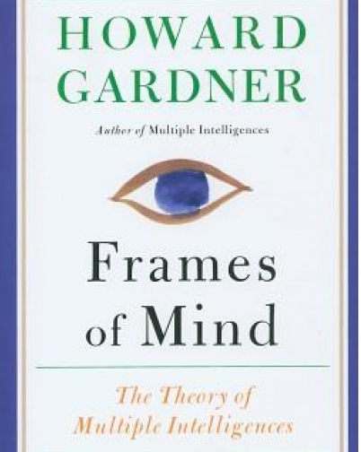
Premisă
Howard Gardner a descoperit că fiecare om dispune de nouă inteligențe, însă nu toate sunt dominante.
Considerând că omul face parte din natură, această prezentare propune observarea teoriei inteligențelor multiple în mediul înconjurător.

Slide 3
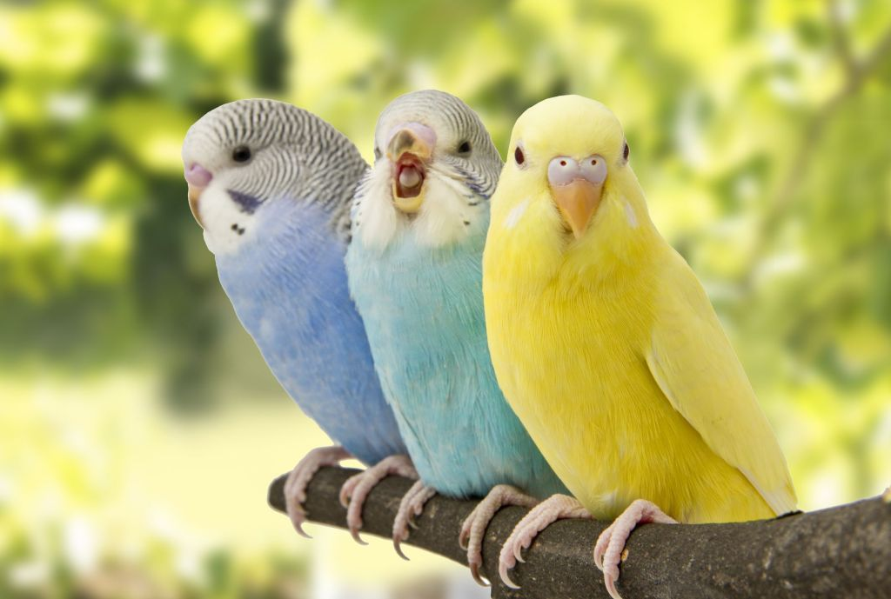
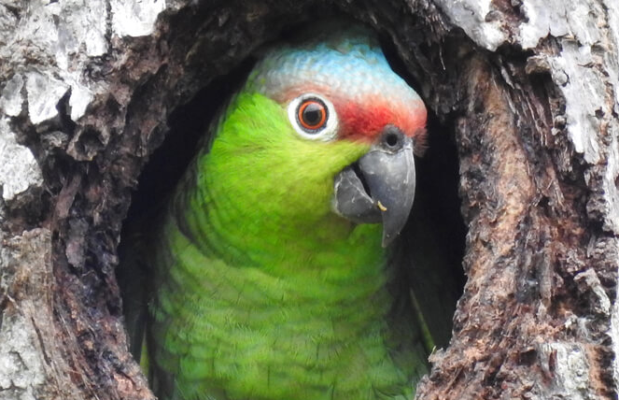
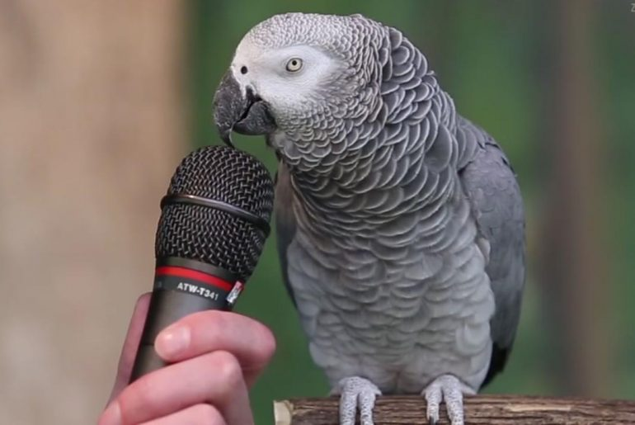
Inteligența
Verbală
Printre cele mai vorbărețe păsări se numără parakeet-ul, papagalul amazonian și cel gri african. Au abilitatea de a reproduce sunetele umane.

Slide 4
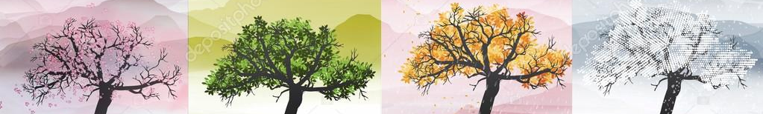
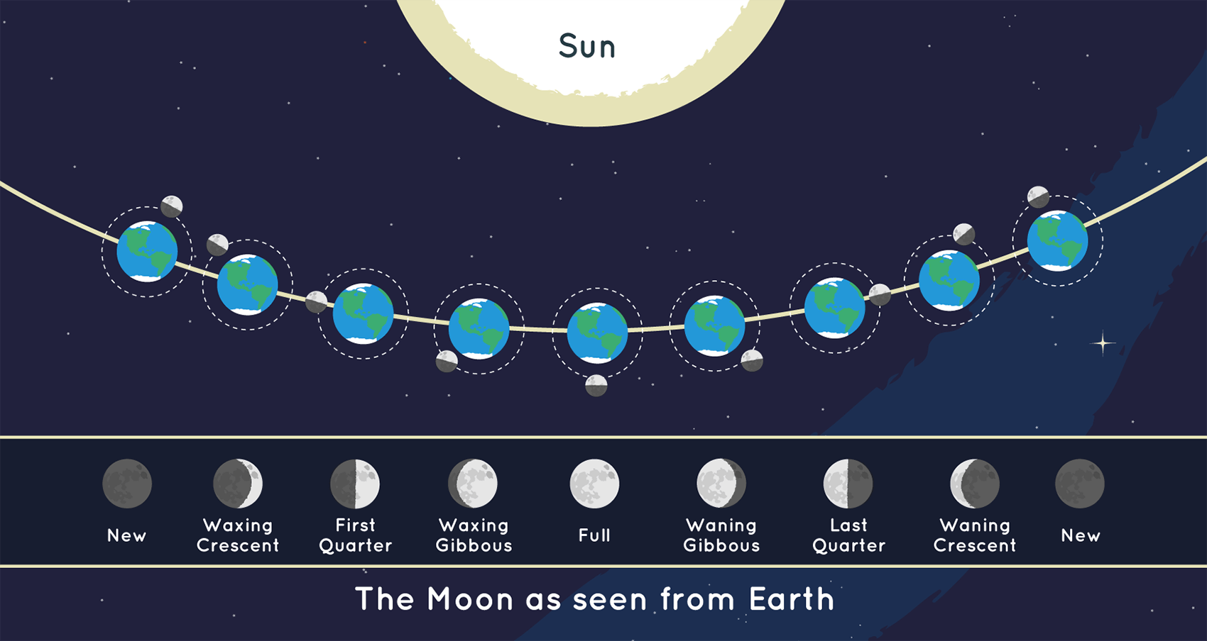
Inteligența
Logică
Știm că anul este împărțit în 12 luni și că avem 4 anotimpuri. Ziua are 24 de ore.
Pământul se rotește în jururl propriei axe, motiv pentru care avem zi și noapte.
O rotație completă în jurul Soarelui durează 365 de zile.
Echinocțiu de primăvară (21 martie) și de toamnă (23 septembrie).
Solstițiu de iarnă (22 decembrie) și vară (21 iunie).

Slide 5
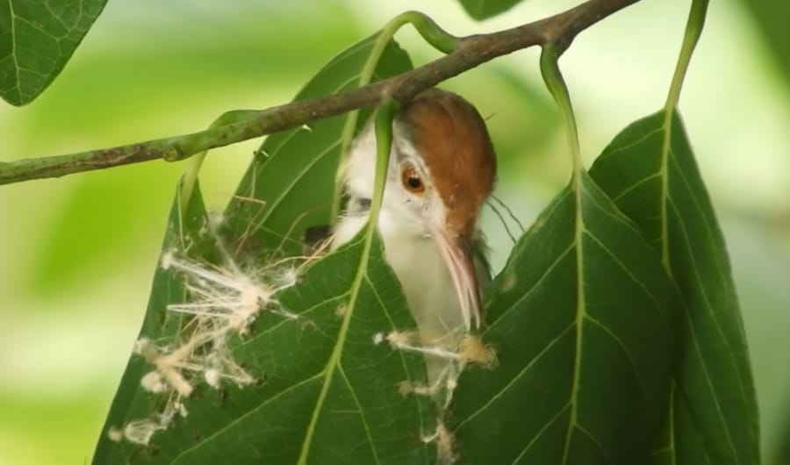
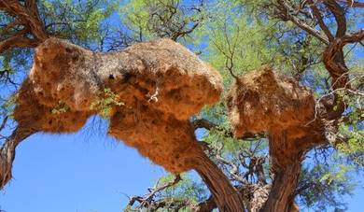
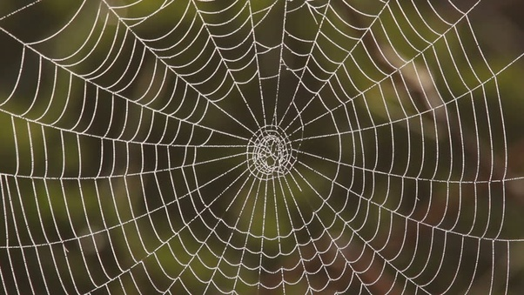
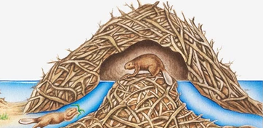
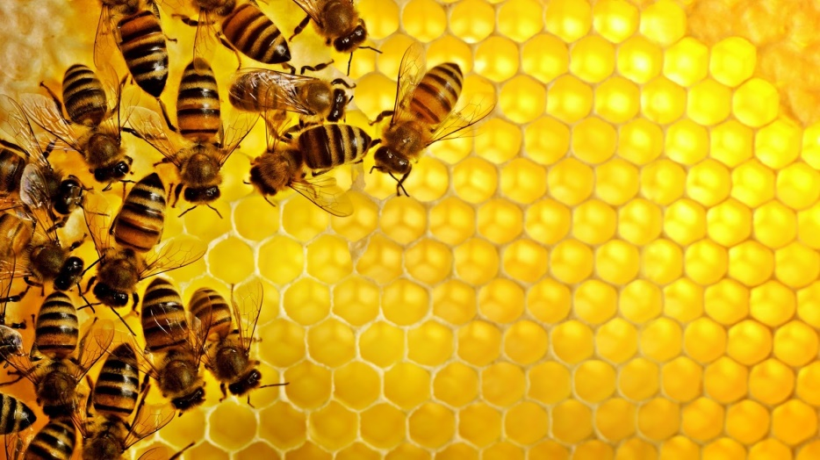
Inteligența
Corporală
Pasărea-croitor își folosește ciocul pe post de ac pentru a-și coase cuibul.
Pasărea Țesătoare construiește cuiburi ce pot adăposti o sută de perechi. Sunt cele mai masive cuiburi din lume.
Păianjenii țes pânze pentru a-și proteja ouăle și pentru a prinde prada.
Albinele fac faguri pentru a-și depune ouăle și a-și stoca hrana.
Castorii construiesc baraje pentru a se apăra de prădători.

Slide 6
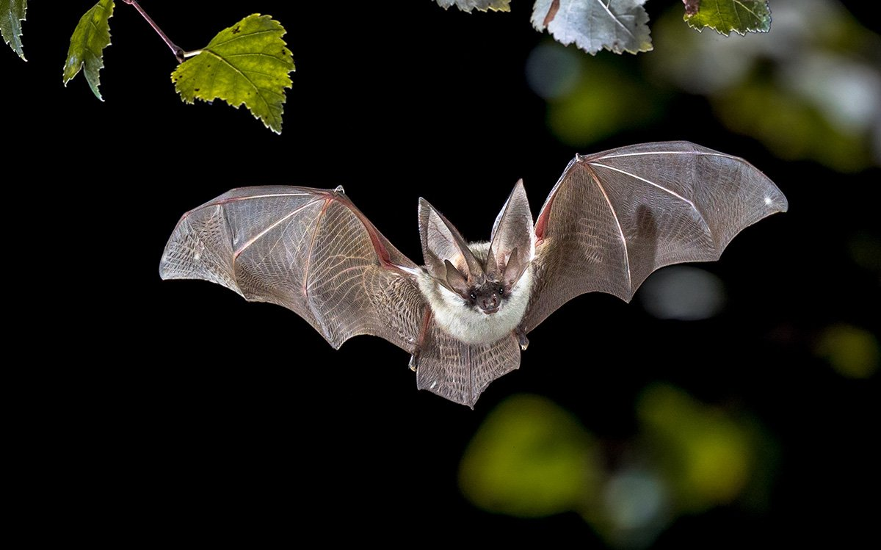
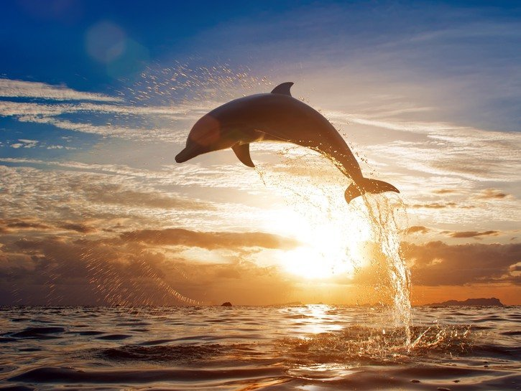
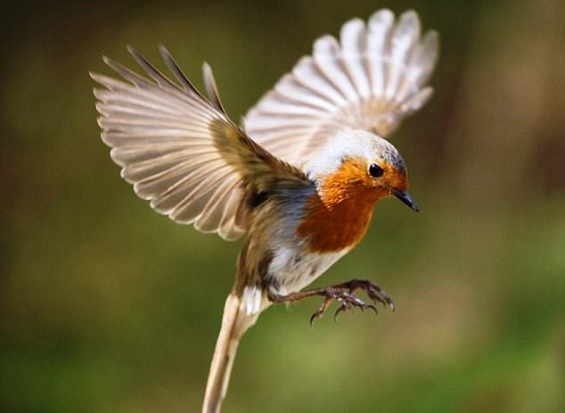
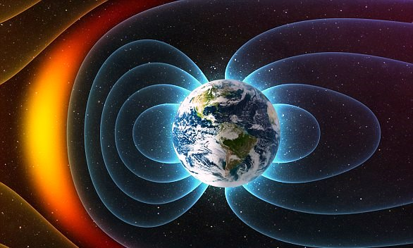
Inteligența
Spațială
Ecolocația
– animalele își găsesc drumul, hrana sau evită obstacolele în timpul deplasării lor.
Magnetorecepția
– este perceperea senzorială a câmpului magnetic al Pământului. Prin acest sistem păsările reușesc să se orienteze în migrațiile anuale.

Slide 7

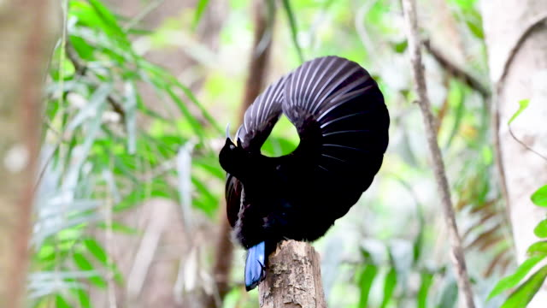
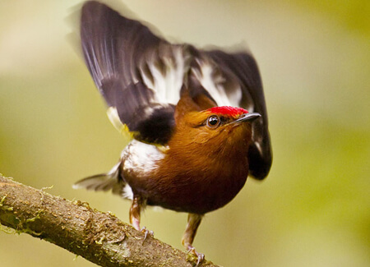
Inteligența
Muzicală
Țânțarii au ceea ce s-ar putea numi ureche muzicală. Atunci când își întâlnesc partenerul, își sincronizează bătăile aripilor cu acesta.
Masculii speciei pasărea paradisului se lansează într-un dans dramatic în care își controsionează corpul și cloncăne puternic pentru a impresiona femelele.
Elefanții folosesc infrasunetele și comunicarea seismică pe distanțe lungi.
Sunetele de împerechere făcute de liliecii mexicani fără coadă sunt similare cu ciripitul păsărelelor.
Aripile păsării manakin creează sunete asemănătoare cu cele ale unei viori.

Slide 8
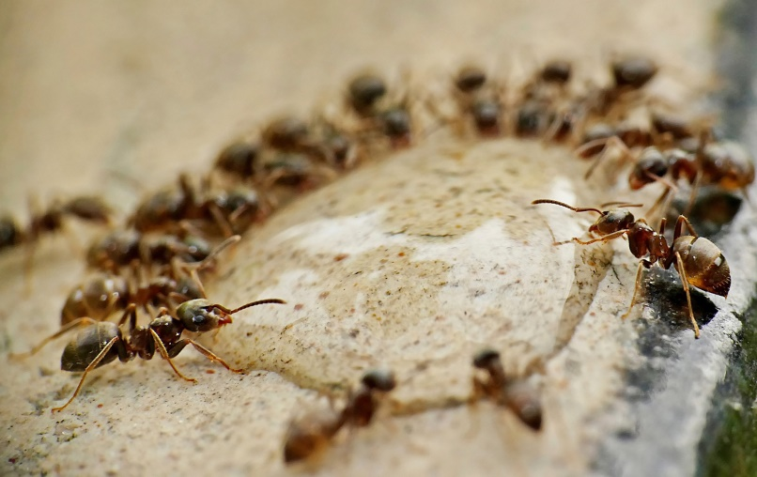
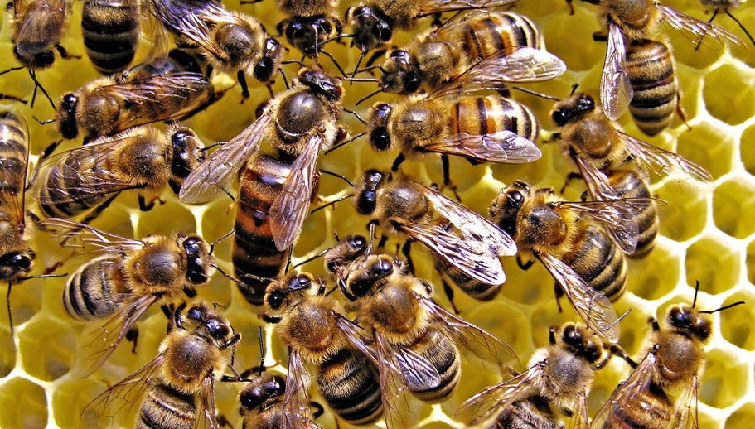
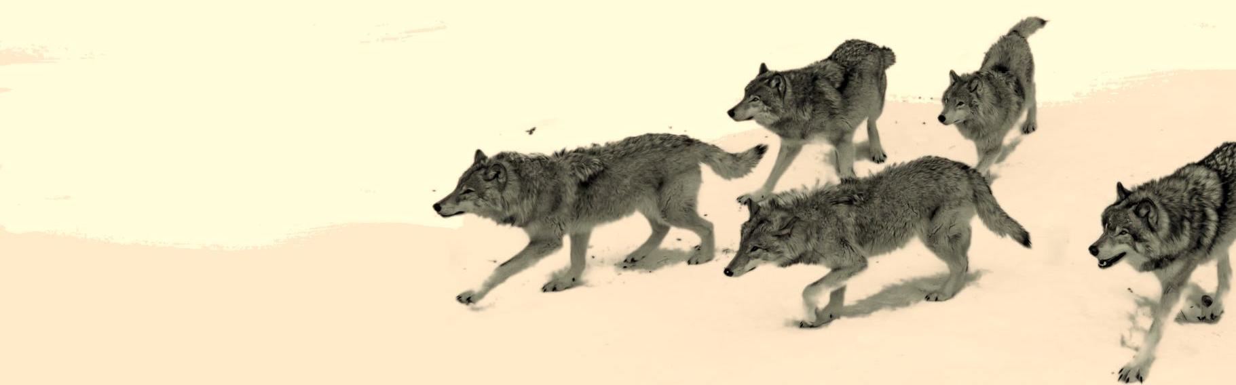
Inteligența
Socială
Eusocialitatea este cel mai înalt nivel de organizare a socialității și poate fi observat la albine, viespi si furnici.
Ierarhia este foarte importantă într-o haită de lupi, şi este esenţială pentru supravieţuirea grupului.

Slide 9
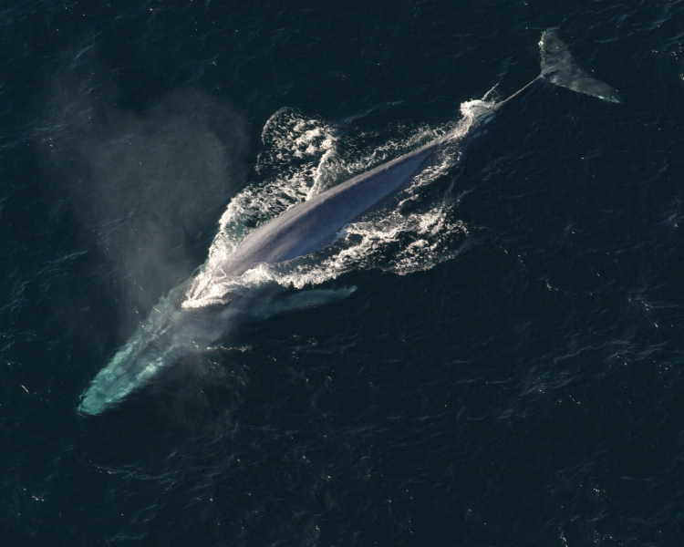
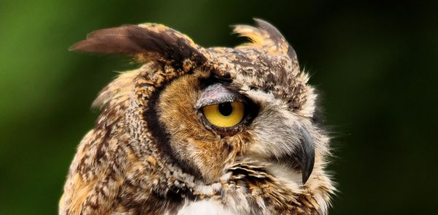
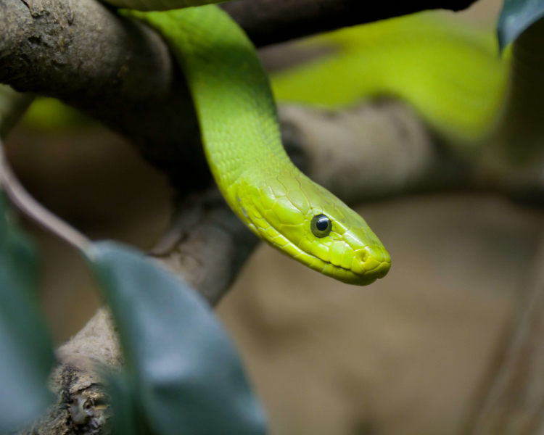
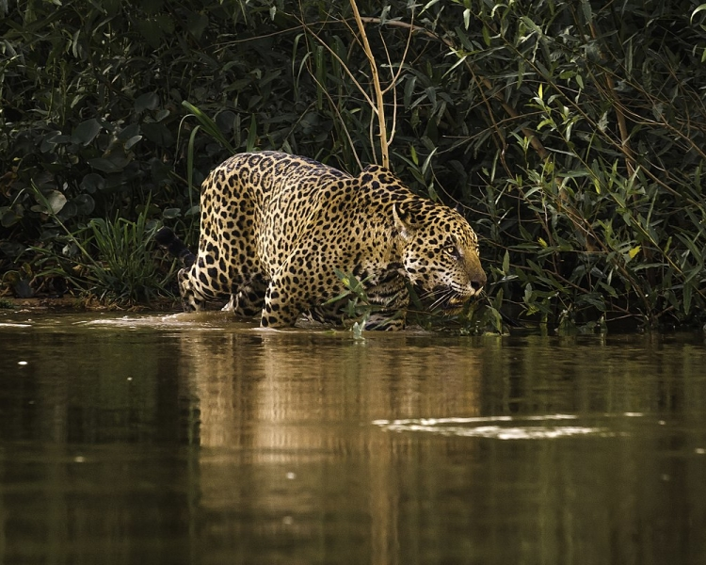
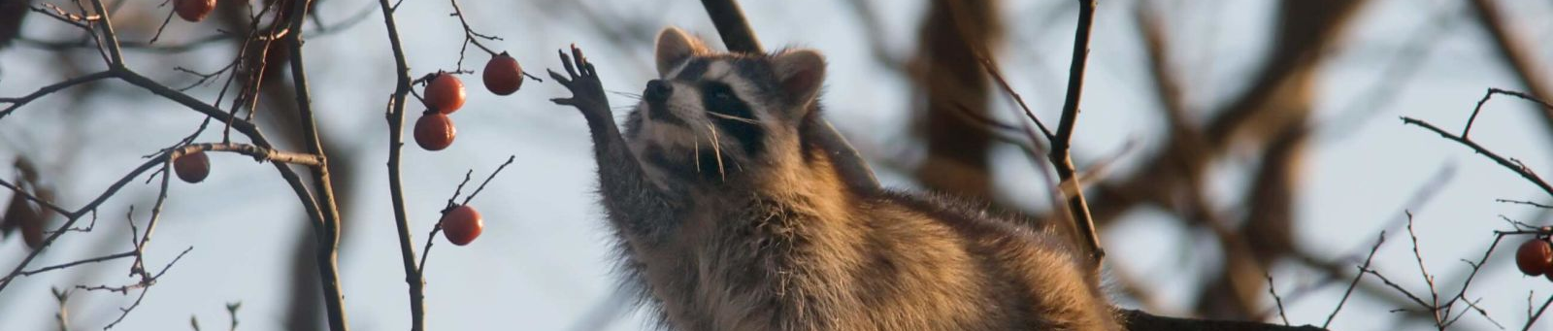
Inteligența
Intrapersonală
S-au identificat aproximativ 470 de specii
de animale care preferă un mod de viață singuratic. Iată câteva exemple:
Balena albastră
Buha
Mamba
Verde
Jaguarul
Ratonul

Slide 10
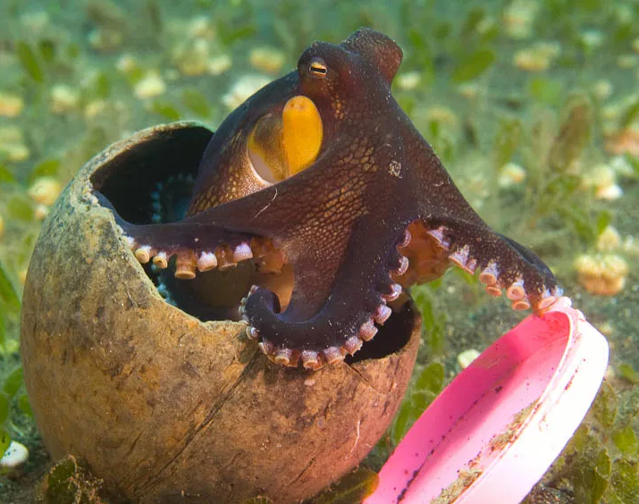
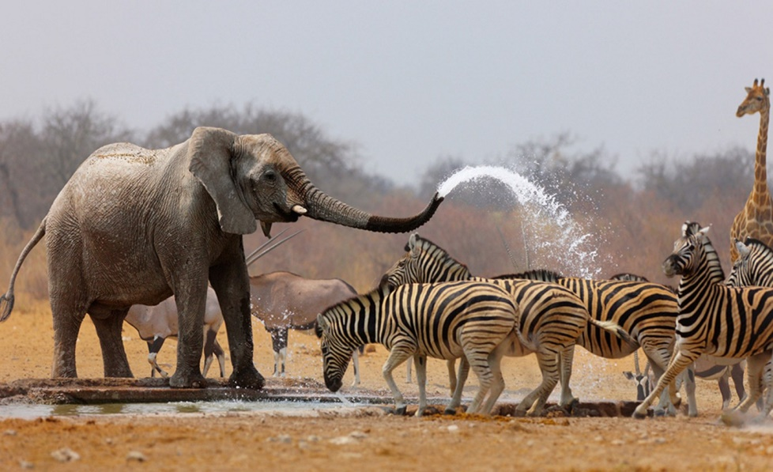
Inteligența
Naturalistă
Albinele au grijă de natură prin polenizare.
Ciocănitoarea este supranumită doctorul pădurilor.
Castorii reglează ecosistemele acvatice prin cosntruirea barajelor.
Veverițele adună alune care ulterior devin copaci.
Elefanții își foloseșc fildeșii pentru a săpa după apă, fiind un element cheie pentru biodiversitatea ecosistemului.
Păsările mențin echilibrul naturii.
Caracatițele reciclează și refolosesc gunoaiele pentru a-și face adăposturi.

Slide 11
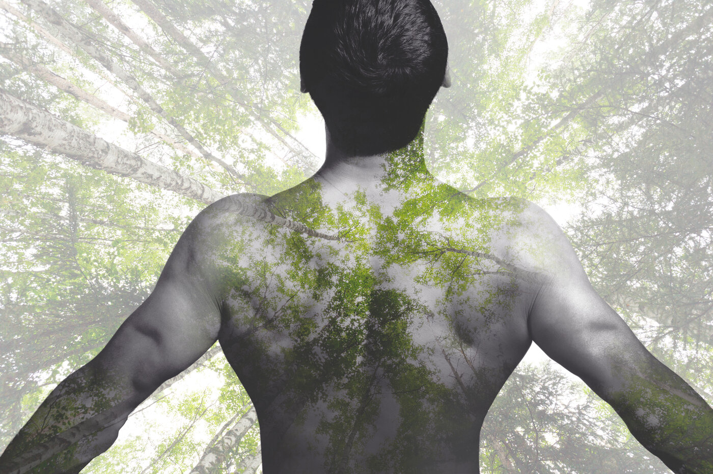
Concluzie
Omul este parte integrantă a naturii.
Sau, mai bine spus, din moment ce natura reflectă la scară largă inteligențele multiple, putem spune că omul este un microunivers.

Slide 12
Sitografie
The Most Talkative Birds
What Are the Moon’s Phases?
Pasărea-croitor
Five Animals That Are Awesome Architects
Magnetorecepția
Ritualuri bizare
Amazing Animal Musicians
Eusocialitate
Solitary Animals
Unsung Heroes: 10 Ways Animals Help Us
THANK YOU ☺

